Slide 1
새내기 가이드
신입사원 기본교육
기술혁신Unit

Slide 2
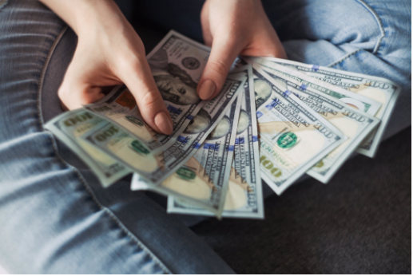
재테크
독립
투자 / 자본
청약통장 만들기
실손의료보험 가입하기
청년정책 들 알아보기
주식/펀드, 부동산

Slide 3

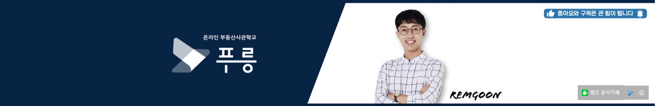

재테크 추천 채널
슈카월드 (https://www.youtube.com/c/슈카월드)
푸릉_렘군 (https://www.youtube.com/c/렘군의부동산개척기)
미래에셋 스마트머니 (https://www.youtube.com/c/SmartMoney0)

Slide 4
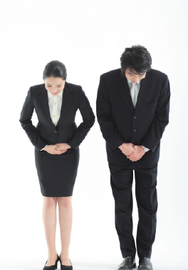
전략적 매너 행동
Manners, Maketh, Man.
매너의 기본은 상대의 존중
첫인상 만들기
웃는 얼굴로 인사하기
"저 친구, 인사성이 참 밝아"
근태
勤怠 – 근면함과 태만함
시간약속 – 출퇴근, 미팅
불만과 대안
You have to 보다는 I think, You have to

Slide 5
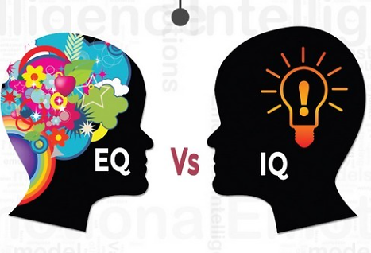
EQ (감정지수)
논리적인 똑똑함
현명함이 필요
상대방이 진짜로 원하는게 무엇인지
상대방의 상황과 감정을
잘 파악하는 것
프로그램을 왜 이렇게 짰어요??

Slide 6
안다는 것
모르면서, 모른다는 걸 모르는 자는
모르면서, 모른다는 걸 아는 자는
알면서, 안다는 걸 모르는 자는
알면서, 안다는 걸 아는 자는
피하라.
가르치라.
깨우치라.
따르라.
- 페르시아 철학자 이븐 시나

Slide 7
프로그램은 마술이 아니다
논리적으로 생각하는 습관
1010이어야 하는데, 1001이어서 에러가 나는 것
어느 날, 아내가 개발자인 남편에게
- 아내 : 마트가서 우유 하나 사와, 달걀 있으면 6개 사와~
잠시 후 남편은 우유를 6개 사왔다.
아내는 화를 내며 물었다.
- 아내 : 아니, 왜 우유를 6개나 사왔어!!
- 남편 : ?? 달걀이 있길래 6개 사왔지!

Slide 8
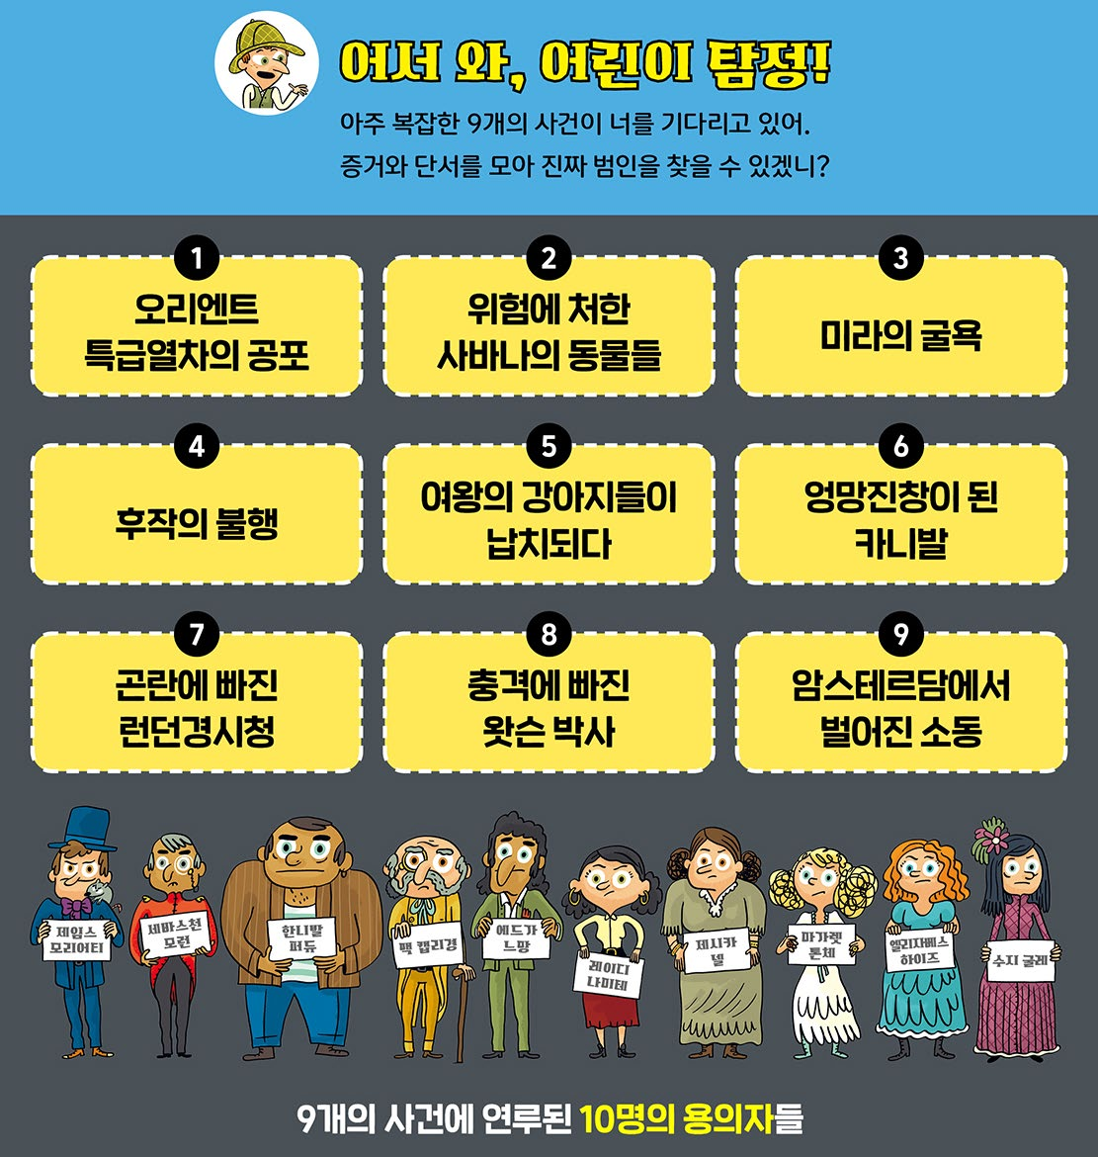

Slide 9
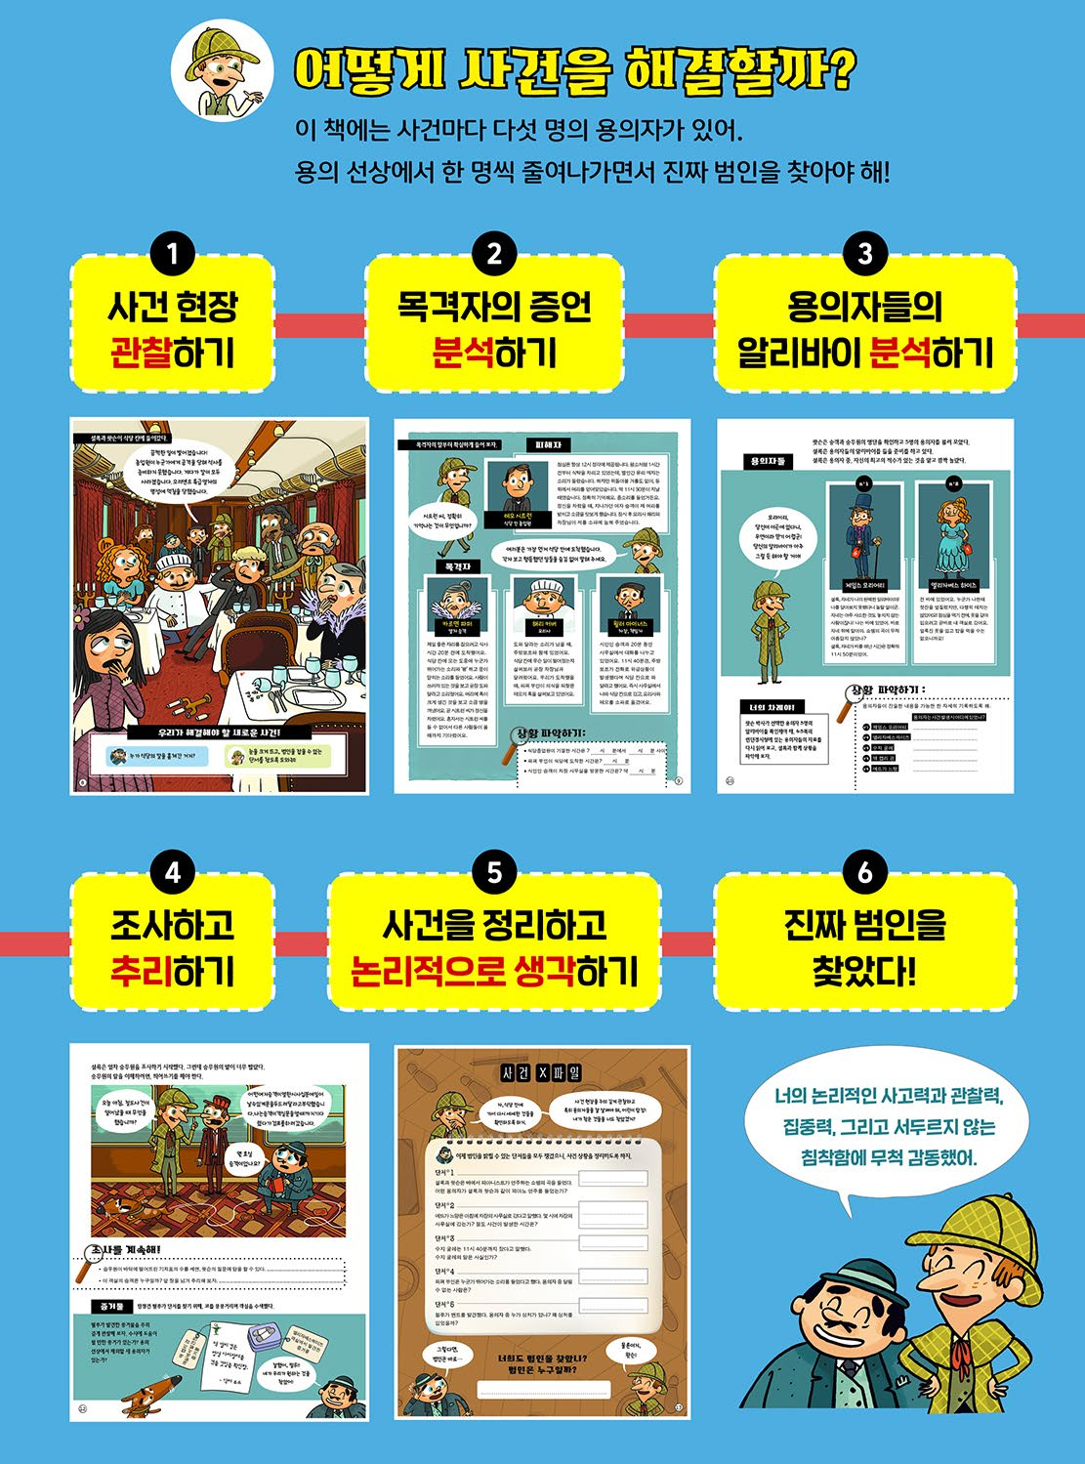

Slide 11
프로그램은 마술이 아니다
논리적으로 생각하는 습관
1010이어야 하는데, 1001이어서 에러가 나는 것
컴퓨터가 안돼요
컴퓨터의 프로그램이 안돼요
컴퓨터의 프로그램이 오류나요
컴퓨터의 프로그램에서 저장할 때, 오류나요
컴퓨터의 프로그램에서 저장할 때, 오류가 발생했다는 메시지가 나와요
컴퓨터의 프로그램에서 저장버튼 클릭할 때, Null Reference Exception이 출력 됩니다
어느 날, 아내가 개발자인 남편에게
- 아내 : 마트가서 우유 하나 사와, 달걀 있으면 6개 사와~
잠시 후 남편은 우유를 6개 사왔다.
아내는 화를 내며 물었다.
- 아내 : 아니, 왜 우유를 6개나 사왔어!!
- 남편 : ?? 달걀이 있길래 6개 사왔지!

Slide 12

실력이라는 것
실력 = 코딩센스 30% + 노력 70%
비전공자?
금융IT의 특징 – Business
이자계산 로직, 회계분개 규칙,
계약신규 프로세스, 상품조건,
고객정보 관리, 정산 거래저널…

Slide 13
당신은 무슨 개발자인가요?
당신은 Java개발자인가요? Python개발자인가요?
Front-End개발자인가요? Back-End개발자인가요?
언어(Language)는 기본 도구
소프트웨어 공학(Software Engineering)은 품격

Slide 14
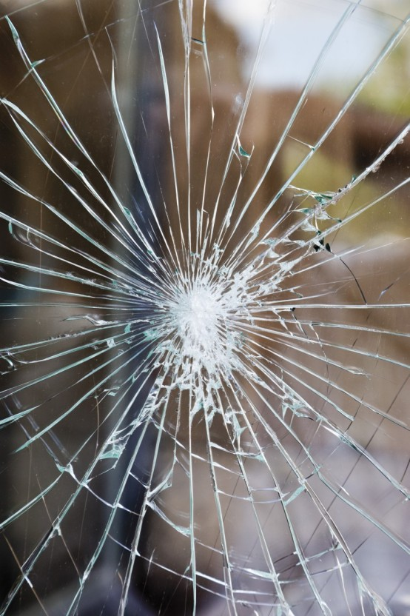
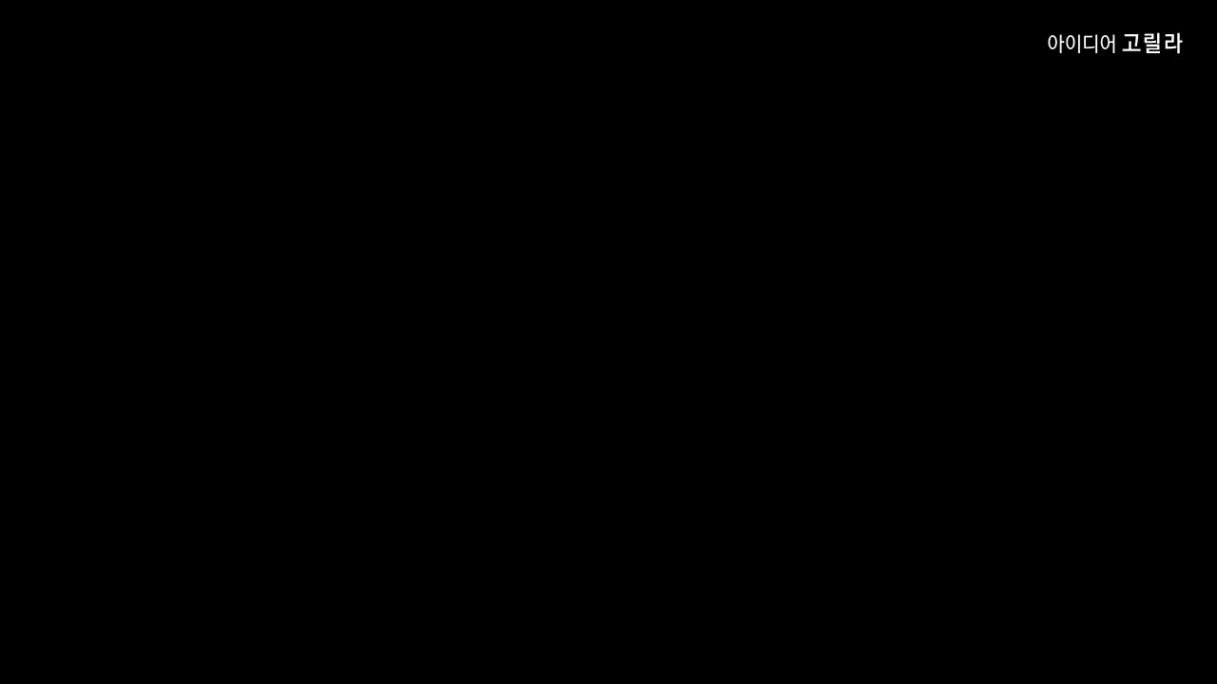
깨진 창문 이야기

Slide 15
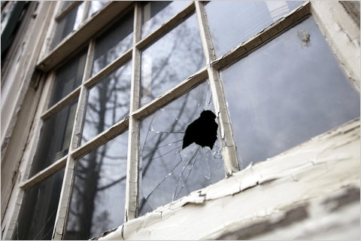
깨진 창문 이야기
Broken Window Theory
미국 범죄학자 제임스 윌슨(James Q. Wilson)과 조지 켈링(George L. Kelling)
1982년 3월, 월간 아틀란틱에 공동 발표
심리학자 필립 짐바르도 교수
1969년, 두 대의 중고차 실험
깨진 유리창 하나를 방치해 두면 그 지점을 중심으로 범죄가 확산되기 시작한다는 이론

Slide 16
소프트웨어 공학
개발자 레벨은 Software Engineering에서 결정
알고리즘, 디자인 패턴, 리팩토링, 트러블슈팅, 테스팅…
수많은 프레임워크, 방법론…
이를 통해 Software의 Quality를 높여야 함

Slide 17

개발자 역량
소프트웨어공학
알고리즘
알고리즘
소프트웨어공학
Language
Language
아키텍처
아키텍처
비즈니스
방법론
비즈니스
방법론

Slide 18

★ 기술혁신Unit 핵심평가지표 ★
코딩센스
협업
전공
정성
외국어
성향

Slide 19



영화 <역린> 中

Slide 20
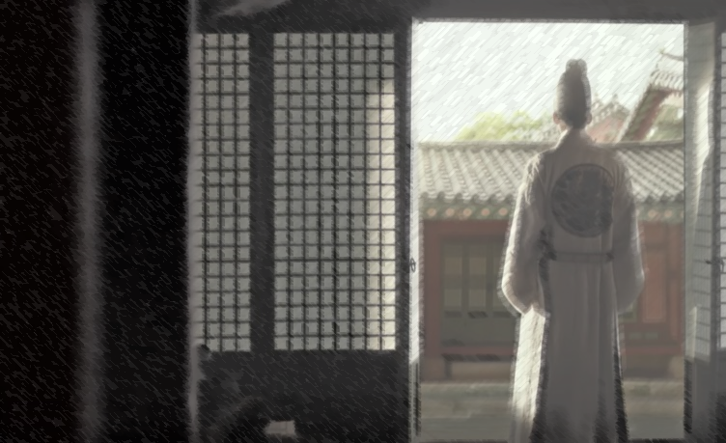
작은 일도 무시하지 않고, 최선을 다해야 한다.
작은 일에도 최선을 다하면, 정성스럽게 된다.
정성스럽게 되면 겉에 배어 나오고,
겉에 배어 나오면 겉으로 드러나고,
겉으로 드러나면 이내 밝아지고,
밝아지면 남을 감동시키고,
남을 감동시키면 이내 변하게 되고, 변하면 생육된다.
그러니 오직 세상에서
지극히 정성을 다하는 사람만이
나와 세상을 변하게 할 수 있는 것이다.
其次는 致曲이니 曲能有誠이니
誠則形하고 形則著하고
著則明하고 明則動하고 動則變하고 變則化하니
唯天下至誠이야 爲能化니라
예기 <중용> 23장

